Slide 1
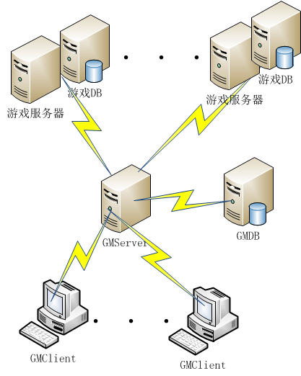
GM工具部署框架

Slide 2
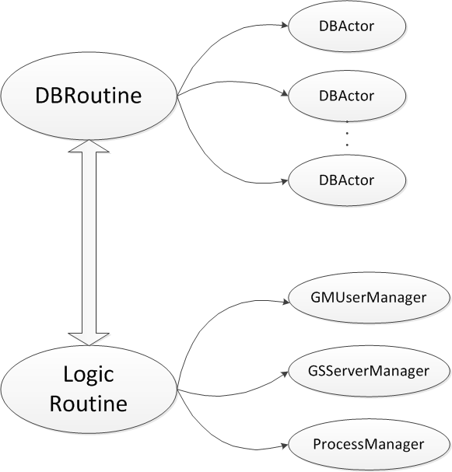
GMServer基础节点

Slide 3
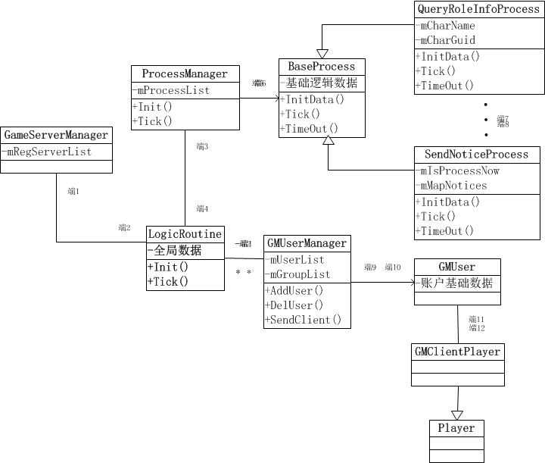
GMServer逻辑处理类图

Slide 4
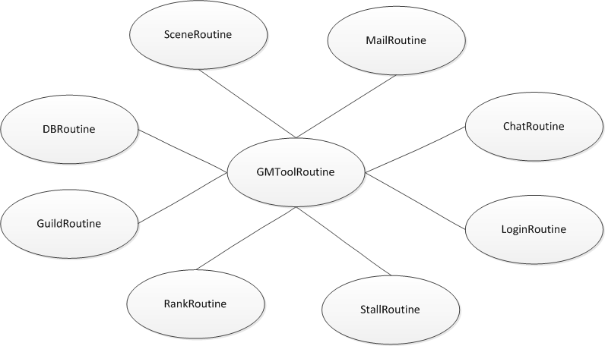
GameServer上GM工具相关接口

Slide 5
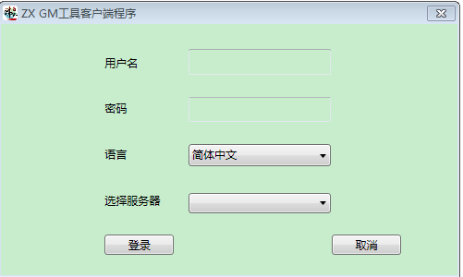
GMTool相关功能介绍

Slide 6
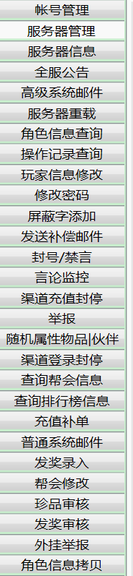
GMTool相关功能介绍

